Slide 1


Slide 2






تعيين تلميذ(ة) للإجابة.
توجيهات و شرح التعليمات.
عرض فيديو.
المرور بين الصفوف للمساعدة و تصحيح الإنجازات.
عمل في ثنائيات.
نهاية الشريط، المرور إلى الشريحة الموالية.

Slide 3

تنظيم حصص الأسبوع
اليوم 4 -
اليوم1 -
أنشطة اعتيادية.
قراءة : استثمار النص.
الاستماع والتحدث : الإنتاج.
تمارين كتابية: البنيات اللغوية.
أنشطة اعتيادية.
معجم،
الاستماع والتحدث.
الطلاقة.
اليوم 5 -
اليوم 2 -
أنشطة اعتيادية.
الاستماع والتحدث : إعادة الإنتاج.
قراءة: استخلاص العبرة.
تعبير كتابي.
إملاء 2/2.
أنشطة اعتيادية.
الاستماع والتحدث : عناصر الحكاية .
خط ونقل.
اليوم 6 -
اليوم 3 -
أنشطة اعتيادية الطلاقة: توليف ودعم.
توليف ودعم.
قراءة إثرائية.
أنشطة اعتيادية.
الاستماع والتحدث : البنية السردية / تقديم الوضعية التواصلية.
قراءة: استراتيجية الفهم .
إملاء ½
Révision
Lecture offerte

Slide 4









هيكلة حصة اليوم
-01 انشطة اعتيادية
تحدي الطلاقة.
إملاء.
- 02استماع وتحدث
ورشة الاستماع (حكاية شجرة الخوخ): عناصر الحكاية.
- 03قراءة
تنمية الطلاقة ـــــــ إستراتيجية المفردات.
خط ونقل-04
كتابة ونقل جمل بخط مقروء وجميل.

Slide 5

عند نهاية الحصة
على الأقل 80 % من المتعلمين سيكونون قادرين على:
قراءة فقرات بطلاقة في حدود 40 كلمة.
تعرف عناصر الحكاية؛
تعرف واستعمال إستراتيجية المرادف لتنمية المفردات.
كتابة ونقل جملة بخط مقروء وجميل.

Slide 6

افتتاح الحصة
افتتاح الحصة
الترحيب وتدبير السلوك.
الأنشطة الاعتيادية: تحدي الطلاقة/ إملاء.

Slide 7



مرحبا بكم . سننطلق في حصة اللغة العربية.
اختــتام الحــصة
خط ونقل
قــــــــــــــــراءة
استـماع وتحدث
افتتاح الحصة

Slide 8


قبل أن نبدأ حصة اليوم سأخبركم عن شروط الحصول على نجمة التميز.
في كل حصة سيفوز ثلاثة منكم بالنجمة.
اختــتام الحــصة
خط ونقل
قــــــــــــــــراءة
استـماع وتحدث
افتتاح الحصة
أُنْصِتُ وأَنْتَبِهُ جَيِّداً للدَّرْسِ.
دونَ أَنْ أَقِفَ، أَرْفَعُ أُصْبُعي لِلْإجابَةِ.

Slide 9


ضعوا اللوحة على الطاولة، الدفتر والمقلمة في القمطر.
اختــتام الحــصة
خط ونقل
قــــــــــــــــراءة
استـماع وتحدث
افتتاح الحصة

Slide 10
انتبهوا جيدا كيف سأقرأ النصَّ.
اختــتام الحــصة
خط ونقل
قــــــــــــــــراءة
استـماع وتحدث
افتتاح الحصة
في فَصْلِ ٱلشِّتاءِ، تَتَلَبَّدُ ٱلسَّماءُ بٱلْغُيومِ ٱلرَّماديَّةِ، وَتَهُبُّ الرِّياحُ بِقُوَّةٍ حَتّى تُحَرِّكَ ٱلْأَغْصان. تَتَساقَطُ ٱلْأَمْطارُ بِغَزارَةٍ فَتَرْوي ٱلْأَرْضَ، وَتَمْتَلِئُ ٱلْأَنْهارُ بِٱلْمِياهِ ٱلْمُتَدَفِّقَة. تَجْتَمِعُ ٱلْأُسَرُ حَوْلَ ٱلْمِدْفَأَةِ يَشْرَبونَ ٱلشّايَ، بَيْنَما يَخْرُجُ ٱلْأَطْفالُ فَرِحينَ لِيَصْنَعوا رَجُلَ ٱلثَّلْجِ وَيَتَراشَقوا بِكُراتِهِ ٱلْبَيْضاء.

Slide 11

استعدوا للقراءة؛ أمامكم دقيقة من أجل قراءة صامتة للفقرة.
اختــتام الحــصة
خط ونقل
قــــــــــــــــراءة
استـماع وتحدث
افتتاح الحصة
في فَصْلِ ٱلشِّتاءِ، تَتَلَبَّدُ ٱلسَّماءُ بٱلْغُيومِ ٱلرَّماديَّةِ، وَتَهُبُّ الرِّياحُ بِقُوَّةٍ حَتّى تُحَرِّكَ ٱلْأَغْصان. تَتَساقَطُ ٱلْأَمْطارُ بِغَزارَةٍ فَتَرْوي ٱلْأَرْضَ، وَتَمْتَلِئُ ٱلْأَنْهارُ بِٱلْمِياهِ ٱلْمُتَدَفِّقَة. تَجْتَمِعُ ٱلْأُسَرُ حَوْلَ ٱلْمِدْفَأَةِ يَشْرَبونَ ٱلشّايَ، بَيْنَما يَخْرُجُ ٱلْأَطْفالُ فَرِحينَ لِيَصْنَعوا رَجُلَ ٱلثَّلْجِ وَيَتَراشَقوا بِكُراتِهِ ٱلْبَيْضاء.

Slide 12

التلميذ ....... قم إلى السبورة للقراءة . ويسجل الأستاذ على سجل الطلاقة.
اختــتام الحــصة
خط ونقل
قــــــــــــــــراءة
استـماع وتحدث
افتتاح الحصة
في فَصْلِ ٱلشِّتاءِ، تَتَلَبَّدُ ٱلسَّماءُ بٱلْغُيومِ ٱلرَّماديَّةِ، وَتَهُبُّ الرِّياحُ بِقُوَّةٍ حَتّى تُحَرِّكَ ٱلْأَغْصان. تَتَساقَطُ ٱلْأَمْطارُ بِغَزارَةٍ فَتَرْوي ٱلْأَرْضَ، وَتَمْتَلِئُ ٱلْأَنْهارُ بِٱلْمِياهِ ٱلْمُتَدَفِّقَة. تَجْتَمِعُ ٱلْأُسَرُ حَوْلَ ٱلْمِدْفَأَةِ يَشْرَبونَ ٱلشّايَ، بَيْنَما يَخْرُجُ ٱلْأَطْفالُ فَرِحينَ لِيَصْنَعوا رَجُلَ ٱلثَّلْجِ وَيَتَراشَقوا بِكُراتِهِ ٱلْبَيْضاء.

Slide 13

خذوا ألواحكم سأملي عليكم كلمات.
اختــتام الحــصة
خط ونقل
قــــــــــــــــراءة
استـماع وتحدث
افتتاح الحصة

Slide 14
سأقرأ الكلمات . من يقرأ الكلمات قبل أن تختفي؟ 
اختــتام الحــصة
خط ونقل
قــــــــــــــــراءة
استـماع وتحدث
افتتاح الحصة
هَبَّتْ
غَزارَةٌ
كُراتٌ

Slide 15
انظروا إلى الكلمة جيدا.
اختــتام الحــصة
خط ونقل
قــــــــــــــــراءة
استـماع وتحدث
افتتاح الحصة
كُراتٌ

Slide 16
اكتبوا.
ينطق الأستاذ الكلمة.
اختــتام الحــصة
خط ونقل
قــــــــــــــــراءة
استـماع وتحدث
افتتاح الحصة

Slide 17
ارفعوا الألواح، صححوا.
اختــتام الحــصة
خط ونقل
قــــــــــــــــراءة
استـماع وتحدث
افتتاح الحصة
كُراتٌ

Slide 18
انظروا إلى الكلمة جيدا.
اختــتام الحــصة
خط ونقل
قــــــــــــــــراءة
استـماع وتحدث
افتتاح الحصة
غَزارَةٌ

Slide 19
اكتبوا.
ينطق الأستاذ الكلمة.
اختــتام الحــصة
خط ونقل
قــــــــــــــــراءة
استـماع وتحدث
افتتاح الحصة

Slide 20
ارفعوا الألواح، صححوا.
اختــتام الحــصة
خط ونقل
قــــــــــــــــراءة
استـماع وتحدث
افتتاح الحصة
غَزارَةٌ

Slide 21
انظروا إلى الكلمة جيدا.
اختــتام الحــصة
خط ونقل
قــــــــــــــــراءة
استـماع وتحدث
افتتاح الحصة
هَبَّتْ

Slide 22
اكتبوا.
ينطق الأستاذ الكلمة.
اختــتام الحــصة
خط ونقل
قــــــــــــــــراءة
استـماع وتحدث
افتتاح الحصة

Slide 23
ارفعوا الألواح، صححوا.
اختــتام الحــصة
خط ونقل
قــــــــــــــــراءة
استـماع وتحدث
افتتاح الحصة
هَبَّتْ

Slide 24
استماع وتحدث
استماع وتحدث
ورشة الاستماع (حكاية شجرة الخوخ): عناصر الحكاية.

Slide 25

من يذكرنا بعنوان حكايتنا لهذا الأسبوع؟
اختــتام الحــصة
خط ونقل
قــــــــــــــــراءة
استـماع وتحدث
افتتاح الحصة

Slide 26
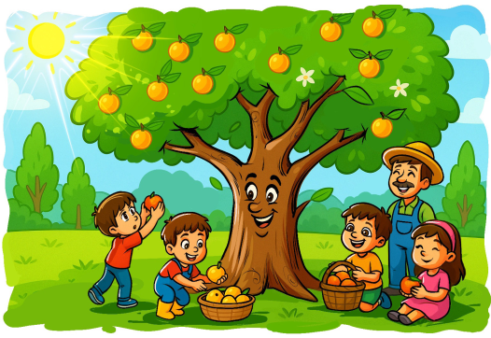
سنتعرف اليوم على عناصر الحكاية. شخصياتها وزمانها ومكانها. استعدوا للاستماع.
اختــتام الحــصة
خط ونقل
قــــــــــــــــراءة
استـماع وتحدث
افتتاح الحصة

Slide 27

عرض فيديو الحكاية.
اختــتام الحــصة
خط ونقل
قــــــــــــــــراءة
استـماع وتحدث
افتتاح الحصة

Slide 28
نستخرج شخصيات الحكاية ـــ مَنْ حَزِنَتْ لِرَحيلِ صَديقِها؟
اختــتام الحــصة
خط ونقل
قــــــــــــــــراءة
استـماع وتحدث
افتتاح الحصة

Slide 29

شجرة الخوخ هي التي حزنت لرحيل صديقها. رددوا.
اختــتام الحــصة
خط ونقل
قــــــــــــــــراءة
استـماع وتحدث
افتتاح الحصة
شَجَرَةُ ﭐلْخوخِ

Slide 30
مَنْ حَلَّقَ بَعيداً عَنْ شَجَرَةِ ﭐلْخوخِ؟
اختــتام الحــصة
خط ونقل
قــــــــــــــــراءة
استـماع وتحدث
افتتاح الحصة

Slide 31
حلق طائر السنونو بعيدا عن شجرة الخوخ. رددوا.
اختــتام الحــصة
خط ونقل
قــــــــــــــــراءة
استـماع وتحدث
افتتاح الحصة
طائِرُ ﭐلسُّنونو

Slide 32

مَنْ صَنَعَ رَجُلَ ثَلْجٍ؟
اختــتام الحــصة
خط ونقل
قــــــــــــــــراءة
استـماع وتحدث
افتتاح الحصة

Slide 33
صَنَعَ ﭐلْأَطْفالُ رَجُلَ ثَلْجٍ. مَنْ هُوَ ﭐلصَّديقُ ﭐلْجَديدُ لِشَجَرَةِ ﭐلْخوخِ؟
اختــتام الحــصة
خط ونقل
قــــــــــــــــراءة
استـماع وتحدث
افتتاح الحصة
اَلْأَطْفالُ

Slide 34
استخرجنا شخصيات الحكاية. من الشخصيات الأخرى التي لم نذكرها؟
اختــتام الحــصة
خط ونقل
قــــــــــــــــراءة
استـماع وتحدث
افتتاح الحصة
شَخْصِياتُ ٱلْحِكايَةِ
اَلْأَطْفالُ
رَجُلُ ٱلثَّلْجِ
اَلسُّنونو
شَجَرَةُ ﭐلْخوخِ

Slide 35
أَيْنَ توجَدُ شَجَرَةُ ﭐلْخوخِ؟ أَيْنَ تَبْني ٱلطُّيورُ أَعْشاشَها ؟
اختــتام الحــصة
خط ونقل
قــــــــــــــــراءة
استـماع وتحدث
افتتاح الحصة
اَلْمَكانُ
فُروعُ ٱلْأَشْجارِ
اَلْمَزْرَعَةُ

Slide 36
سنحدد زمن الأحداث التي عاشتها شجرة الخوخ؟
اختــتام الحــصة
خط ونقل
قــــــــــــــــراءة
استـماع وتحدث
افتتاح الحصة
اَلزَّمـــــانُ
؟

Slide 37
مَتى تَساقَطَتْ أَوراقُ شَجَرَةِ ﭐلْخوخِ؟ مَتى تَرَكَ ﭐلسُّنونو شَجَرَةِ ﭐلْخوخِ؟
اختــتام الحــصة
خط ونقل
قــــــــــــــــراءة
استـماع وتحدث
افتتاح الحصة
اَلزَّمـــــانُ
فَصْلُ ﭐلشِّتاءِ
فَصْلُ ﭐلْخَريفِ

Slide 38
مَتى ﭐخْتَفي رَجُلُ ﭐلثَّلْجِ؟ مَتى نَضِجَتْ ِثمارُ ﭐلْخوخِ؟
اختــتام الحــصة
خط ونقل
قــــــــــــــــراءة
استـماع وتحدث
افتتاح الحصة
اَلزَّمـــــانُ
فَصْلُ ﭐلصَّيْفِ
فَصْلُ ﭐلرَّبيعِ
فَصْلُ ﭐلشِّتاءِ
فَصْلُ ﭐلْخَريفِ

Slide 39
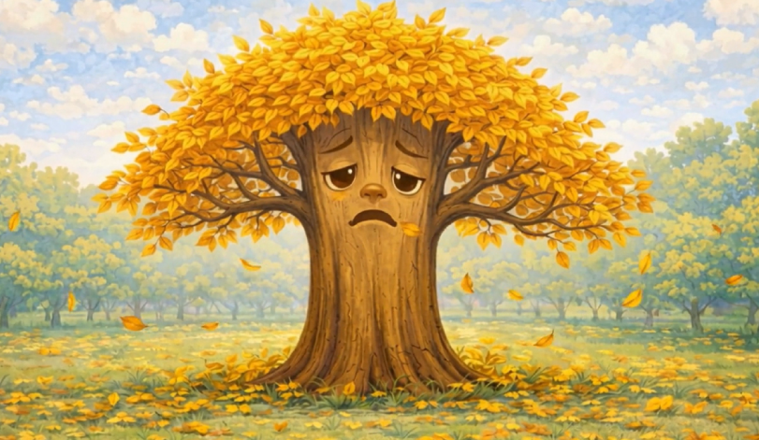
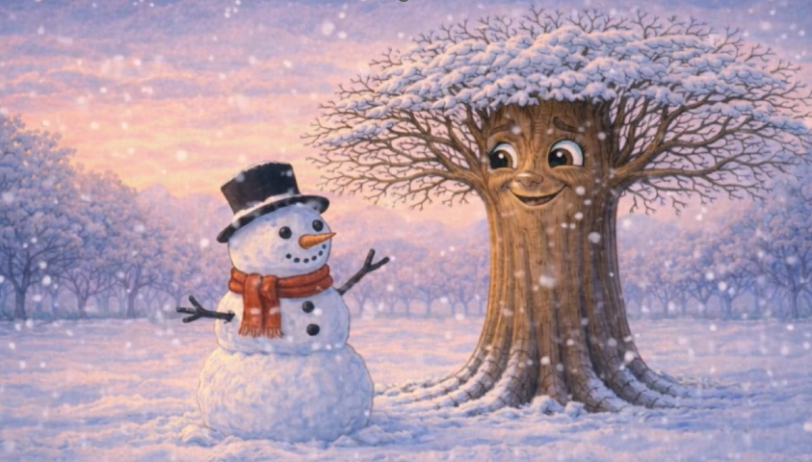
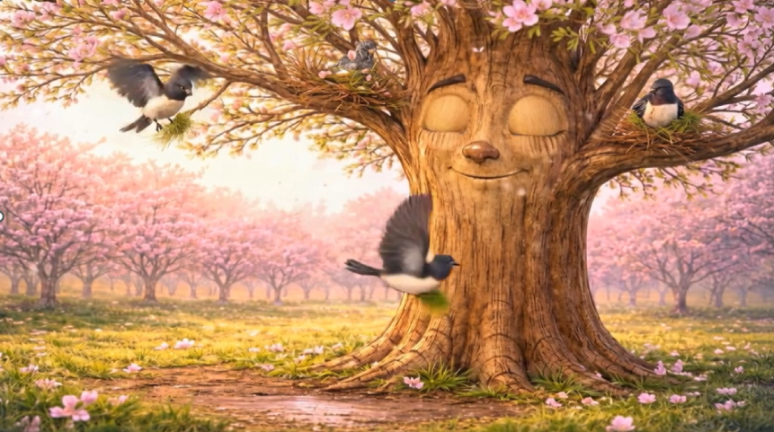

والآن لنتذكر بعض الأحداث التي عاشتها شجرة الخوخ عبر الفصول.
اختــتام الحــصة
خط ونقل
قــــــــــــــــراءة
استـماع وتحدث
افتتاح الحصة

Slide 40
ماذا حَدَثَ في بِدايَةِ ﭐلْحِكايَةِ؟ لِماذا حَزِنَتْ شَجَرَةَ ٱلْخوخِ ؟ .
اختــتام الحــصة
خط ونقل
قــــــــــــــــراءة
استـماع وتحدث
افتتاح الحصة

Slide 41
ماذا حَدَثَ بَعْدَ ذَلِكَ؟ ما ﭐلَّذي جَعَلَ شَجَرَةَ ٱلْخوخِ تَبْتَسِمُ مِنْ جَديدٍ؟
اختــتام الحــصة
خط ونقل
قــــــــــــــــراءة
استـماع وتحدث
افتتاح الحصة

Slide 42
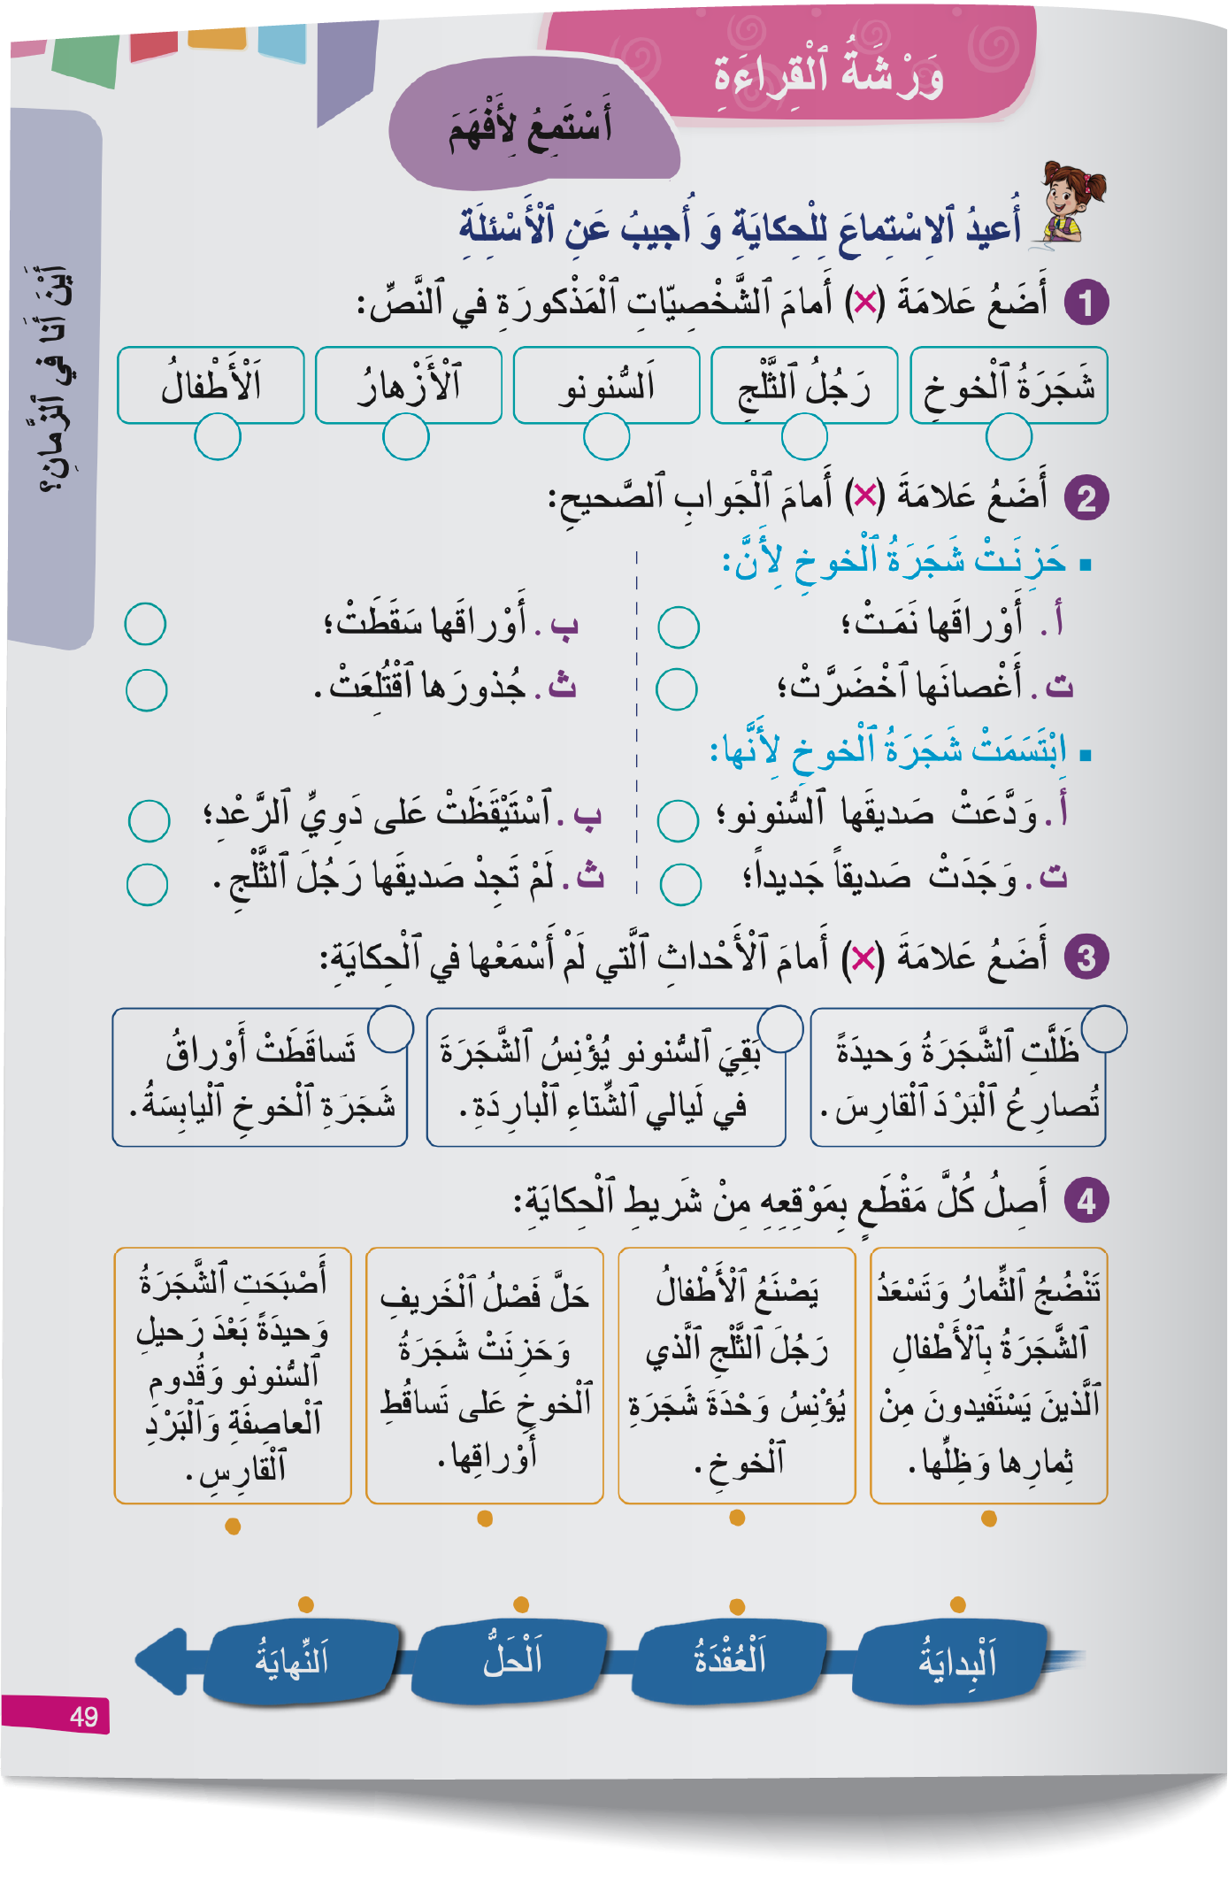
خذوا كراساتكم ص 49.
اختــتام الحــصة
خط ونقل
قــــــــــــــــراءة
استـماع وتحدث
افتتاح الحصة

Slide 43
ستجيبون عن أسئلة حول الحكاية.
اختــتام الحــصة
خط ونقل
قــــــــــــــــراءة
استـماع وتحدث
افتتاح الحصة

Slide 44
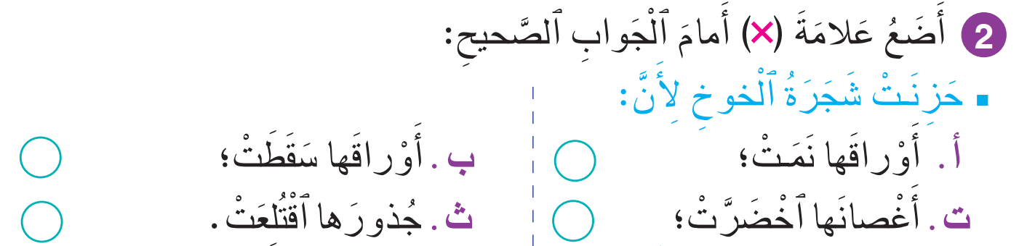
ضعوا علامة أمام الجواب الصحيح. صححوا
اختــتام الحــصة
خط ونقل
قــــــــــــــــراءة
استـماع وتحدث
افتتاح الحصة

Slide 45
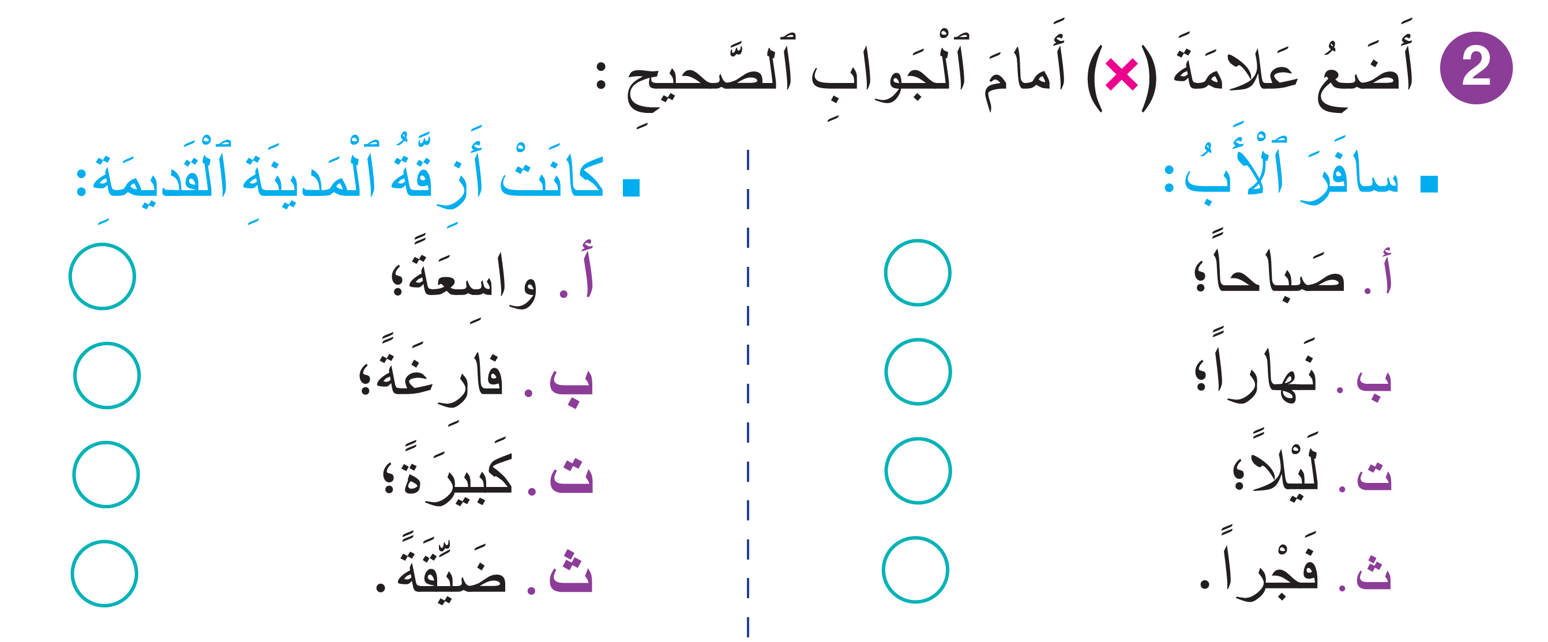
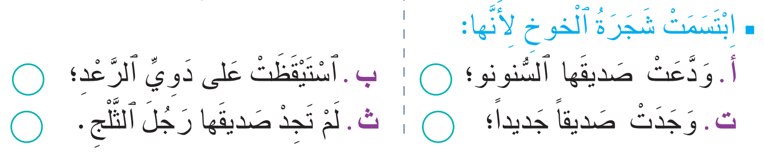
ضعوا علامة أمام الجواب الصحيح. ـــــ صححوا .
اختــتام الحــصة
خط ونقل
قــــــــــــــــراءة
استـماع وتحدث
افتتاح الحصة

Slide 46

أحسنتم يا أبطال ــــ قبل أن نمر إلى النشاط الموالي استراحة النشيد ــــ استمعوا .
اختــتام الحــصة
خط ونقل
قــــــــــــــــراءة
استـماع وتحدث
افتتاح الحصة

Slide 47

قراءة
قراءة
تنمية الطلاقة ـــــ إستراتيجية المفردات.

Slide 48
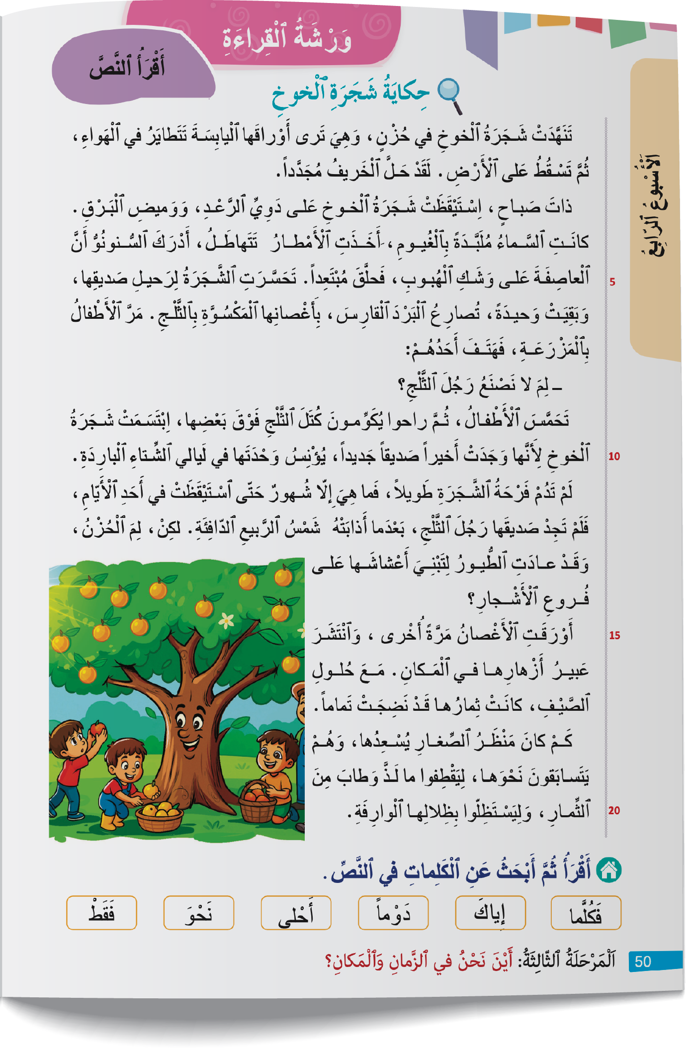
سنقرأ اليوم نص «حكاية شجرة الخوخ» خذوا الكراسات ص 50.
اختــتام الحــصة
خط ونقل
قــــــــــــــــراءة
استـماع وتحدث
افتتاح الحصة

Slide 49
تابعوا معي. سأقرأ الفقرة الأولى على الكراسة وأنتم تتابعون على كراساتكم.
اختــتام الحــصة
خط ونقل
قــــــــــــــــراءة
استـماع وتحدث
افتتاح الحصة

Slide 50
سأعين من بينكم 3 تلاميذ لقراءة الفقرة – تابعوا مع أصدقائكم.
اختــتام الحــصة
خط ونقل
قــــــــــــــــراءة
استـماع وتحدث
افتتاح الحصة

Slide 51
اختــتام الحــصة
خط ونقل
قــــــــــــــــراءة
استـماع وتحدث
افتتاح الحصة
سأقرأ الآن؛ الفقرة الثانية ــــ تابعوا معي على كراساتكم.

Slide 52
اختــتام الحــصة
خط ونقل
قــــــــــــــــراءة
استـماع وتحدث
افتتاح الحصة
من يقرأ مثل قراءتي؟

Slide 53

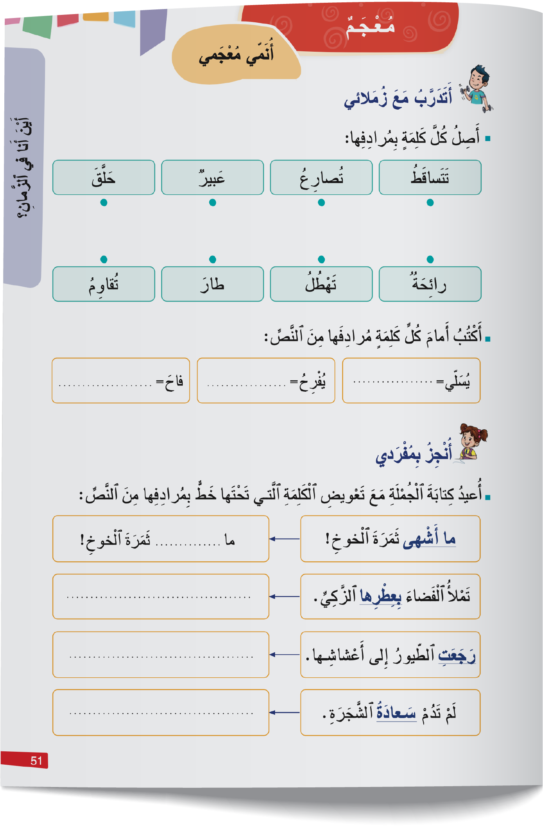
خذوا كراساتكم ص 51.
اختــتام الحــصة
خط ونقل
قــــــــــــــــراءة
استـماع وتحدث
افتتاح الحصة

Slide 54
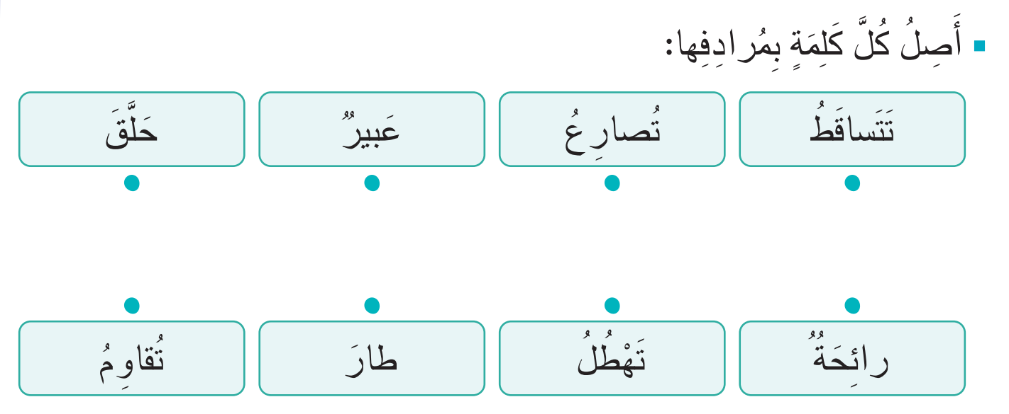
سنصل كل كلمة بمرادفها . تتساقط الأمطار هي تهطل. أصل الجواب المناسب.
اختــتام الحــصة
خط ونقل
قــــــــــــــــراءة
استـماع وتحدث
افتتاح الحصة

Slide 55
اشتغلوا فرادى، صلوا كل كلمة بمرادفها المناسب.
اختــتام الحــصة
خط ونقل
قــــــــــــــــراءة
استـماع وتحدث
افتتاح الحصة

Slide 56
صححوا. من يقرأ
اختــتام الحــصة
خط ونقل
قــــــــــــــــراءة
استـماع وتحدث
افتتاح الحصة

Slide 57
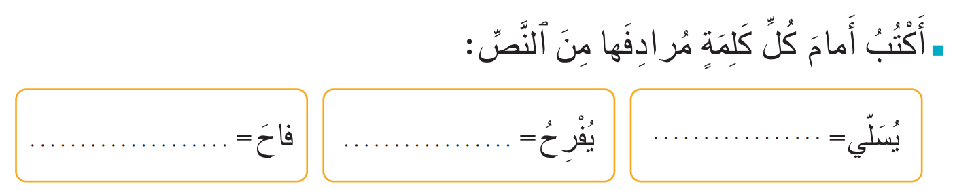
عودوا للنص وابحثوا عن مرادف كل كلمة: يسلي – يفرح – فاح
اختــتام الحــصة
خط ونقل
قــــــــــــــــراءة
استـماع وتحدث
افتتاح الحصة

Slide 58
صححوا. من يقرأ؟
اختــتام الحــصة
خط ونقل
قــــــــــــــــراءة
استـماع وتحدث
افتتاح الحصة
اِنْتَشَرَ
يُسْعِدُ
يُؤْنِسُ

Slide 59
خط ونقل
خط ونقل
كتابة جمل ونقل جمل بخط مقروء وجميل

Slide 60
الآن ستتدربون على النقل بخط جميل ـــ من يقرأ هذه الجملة؟
اختــتام الحــصة
خط ونقل
قــــــــــــــــراءة
استـماع وتحدث
افتتاح الحصة
ذاتَ صَباحٍ، اِسْتَيْقَظَتْ شَجَرَةُ ٱلْخوخِ عَلى دَوِيِّ ٱلرَّعْدِ، وَوَميضِ ٱلْبَرْقِ.

Slide 61
لاحظوا كيف أنقل هذه الجملة على السبورة الجانبية : أقرأ الكلمة ثم أكتبها دفعة واحدة.
اختــتام الحــصة
خط ونقل
قــــــــــــــــراءة
استـماع وتحدث
افتتاح الحصة
ذاتَ صَباحٍ، اِسْتَيْقَظَتْ شَجَرَةُ ٱلْخوخِ عَلى دَوِيِّ ٱلرَّعْدِ، وَوَميضِ ٱلْبَرْقِ.

Slide 62

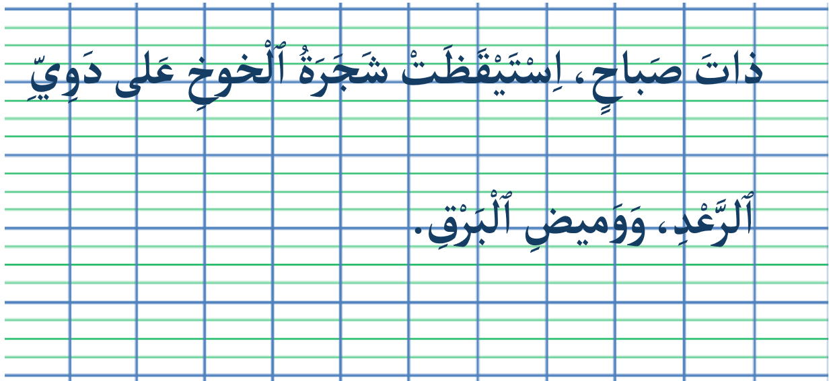
خذوا دفاتر القسم وانقلوا الجملة بخط جميل.
اختــتام الحــصة
خط ونقل
قــــــــــــــــراءة
استـماع وتحدث
افتتاح الحصة

Slide 63
اختتام الحصة
اختتام الحصة
ماذا تعلمتم اليوم؟
واجباتكم المنزلية.

Slide 64
استخرجنا عناصر الحكاية.
اختــتام الحــصة
خط ونقل
قــــــــــــــــراءة
استـماع وتحدث
افتتاح الحصة
اَلْأَحْداثُ
اَلزَّمانُ
اَلْمَكانُ
اَلشَّخْصِياتُ

Slide 65
في المنزل، تدربوا على قراءة النص جيدا ص50. ارسموا علامة أمام المطلوب
اختــتام الحــصة
خط ونقل
قــــــــــــــــراءة
استـماع وتحدث
افتتاح الحصة

Slide 66


Slide 67

بناء على إنجازات المتعلمين خلال الممارسة المستقلة
ما تقديرك لنسبة التحكم في هدف الدرس؟
تسجل النسبة على صفحة اليوم من مذكرة الأستاذ.

